Slide 1
Audiência Pública
Comissão de Agricultura e Reforma Agrária
Senado Federal
Convite para Debater o Colapso de Desordem das Colméias
Brasília, 22 de agosto de 2013
ANA MARIA VEKIC

Slide 2
Competências:
Constituição Federal - art. 225 e art. 196
Lei 7.802/89-9.974/00(agrotóxicos)
Lei 8.080/90 (criação do SUS)
Lei 9.294/96 (propaganda)
Decretos 4.074/02
Lei 10.603/02 (propriedade de dados)
Regulamentos Técnicos da SDA/MAPA
Regulamentos Técnicos do IBAMA
Regulamentos Técnicos do ANVISA/MS

Slide 3
GERÊNCIA GERAL DE TOXICOLOGIA –GGTOX
  Atividades:
  - Regulação, avaliação, controle e inspeção de:
    Agrotóxicos e seus componentes,
    Outras substâncias químicas de preocupação toxicológica.
  - - Reavaliação de agrotóxicos
  - Programa de Análise de Resíduos de Agrotóxicos (PARA)
  - Assistência as ações de Toxicovigilância

Slide 4
REGISTRO DE AGROTÓXICOS
REAVALIAÇÃO
EMPRESA SOLICITA REGISTRO
MAPA
ANVISA
IBAMA
Dossiê
Agronômico
Dossiê
Toxicológico
Dossiê
Ambiental
Conclusões
ambientais
Dados de impacto na população
Conclusões
agronômicas
Conclusões
toxicológicas
RESTRIÇÃO ou EXCLUSÃO
Resultado do Pleito
Resultado do Pleito
COMERCIALIZAÇÃO

Slide 5
Critérios
Metodologias internacionalmente aceitas
  comparabilidade
  reprodutibilidade
  avaliação de “end-points” relevantes
  uniformidade de tratamento
Estudos realizados com Boas Práticas Laboratoriais
Novos protocolos e a harmonização internacional
Desenhos de outros estudos (fora dos protocolos) devem ser submetidos previamente

Slide 6
Avaliação toxicológica de PT e PF
Estudos Agudos
    DL50 Oral
    DL50 Dérmica
    CL50 Inalatória
    Irritação / Corrosão Ocular
    Irritação / Corrosão Dérmica
    Sensibilização Cutânea
Avaliação de perigo
Classificação toxicológica
EPI
Equipamentos de aplicação
Estudos de mutação
Gênica
Cromossômica
Restrição no registro
Estudos de resíduos (PF)
LMR
Limite Máximo de Resíduos (LMR)
é a quantidade máxima de resíduo de agrotóxico ou afim oficialmente aceita no alimento, em decorrência da aplicação adequada numa fase específica, desde sua produção até o consumo, expressa mg/kg.

Slide 7
Avaliação toxicológica PT
Estudos de curto prazo
  Roedor (90 dias)
  Não roedor (1 ano)
Estudos de longo prazo e carcino
  Camundongo (18 meses)
  Rato (24 meses)
NOAEL*
IDA**
Estudos de neurotoxicidade
Estudos de reprodução e prole
Estudos dos efeitos teratogênicos
* No observed adverse effect level; ** Ingestão Diária Aceitável

Slide 8
Avaliação toxicológica PT
Inexistência de métodos de desativação
Inexistência de antídotos ou tratamento
efetivo no caso de intoxicações
Estudos sobre mutagenicidade (PF e PT)
  Mutação gênica (procariontes)
  Mutação cromossômica (eucariontes)
Proibição do
Registro
Estudos sobre carcinogenicidade
  Camundongo (18 meses)
  Rato (24 meses)
Estudos sobre teratogenicidade
  Coelho
  Rato
Agrotóxicos que causem desregulação hormonal ou danos ao sistema reprodutivo

Slide 9
Exposição através da dieta
Avaliação toxicológica
PT e PF
Avaliação de
risco dietético

Slide 10
NEONICOTINÓIDES – ACETAMIPRIDO (inseticida)
IMIDACLOPRIDO (inseticida)
ABSORÇÃO – sobretudo digestiva, mas também cutânea e respiratória
SINAIS CLÍNICOS
  congestão ocular, mas pouca alteração na pele
  Pode causar depressão do Sistema Nervoso Central
    confusão, desorientação, euforia, perda de autocontrole, visão embaçada, visão dupla, cólicas abdominais, dor de cabeça e palidez
    torpor, incoordenação ocular, incapacidade de coordenação dos movimentos voluntários, fala pastosa, reflexos deprimidos e nistagmo (movimento rápido e involuntário do globo ocular) , tremores , espasmos
    alterações respiratórias e convulsões
    cansaço, câimbras e fraqueza muscular podendo causar asfixia por afetar o diafragma
  Provoca alterações cromossômicas em linfócitos humanos e genotoxicidade em células de ovário de cobaia

Slide 11
Reavaliação de Agrotóxicos
Aspectos Legais:
O registro de agrotóxicos NÃO tem prazo de validade.
Novas evidências científicas, podem demonstrar problemas toxicológicos não identificados durante o processo de registro.
A Lei nº 7802/89 e o Decreto nº 4074/02 determinam a reavaliação do registro de agrotóxicos quando surgirem evidências ou suspeitas de efeitos que desaconselhem o uso do produto.
Motivações:
Resultados do PARA e dados epidemiológicos da RENACIAT
Suspeita de carcinogenicidade, mutagenicidade, neurotoxicidade e desregulação endócrina
Decisões internacionais de restrições ou banimento de produtos
Alertas de organizações internacionais...

Slide 12
Ingredientes ativos do grupo dos neonicotinóides
Monografias: acetamiprido (A29), clotianidina (64), imidacloprido (I13), tiametoxam (T48)
A partir da avaliação toxicológica são estabelecidas:
Classificação toxicológica – Classe III Medianamente tóxico
Ingestão Diária Aceitável
Também são estabelecidos nas monografias:
Culturas
Modalidade de emprego (foliar, semente, solo, etc)
LMR
Intervalo de segurança
Acetamiprido (A29), clotianidina (C64), imidacloprido (I13) e tiametoxam (T48) tem emprego domissanitário autorizado.

Slide 13
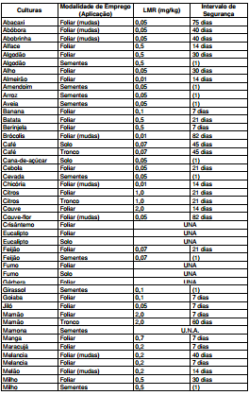
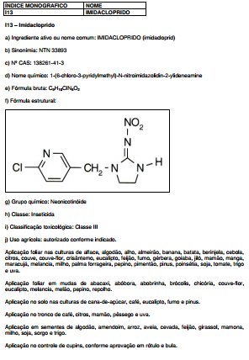

Slide 14
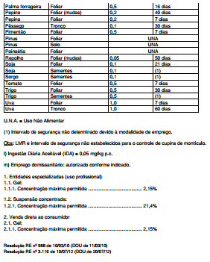

Slide 15
PUBLICIDADE e INFORMAÇÃO
RESULTADOS e RELATÓRIOS do PARA
http://www.anvisa.gov.br/toxicologia/informes.htm
RENACIAT, NOTIVISA e SINITOX http://www.anvisa.gov.br/toxicologia/informes.htm
ATOS PUBLICADOS http://www.anvisa.gov.br/toxicologia/informes.htm
  Extrato + IAT + R/B e as Reavaliações
PARECER TÉCNICO DE INDEFERIMENTO
http://www.anvisa.gov.br/toxicologia/informes.htm
FILA DE PROCESSOS
  http://www.anvisa.gov.br/toxicologia/pleitos/index.htm

Slide 16

Agência Nacional de Vigilância Sanitária
Gerência Geral de Toxicologia
www.anvisa.gov.br
e-mail: toxicologia.gov.br
tel.: (61) 3462-6508

